Slide 1
互補色的生活應用
何泊燃期末分享

Slide 2
1.互補色 2.視覺暫留

Slide 3
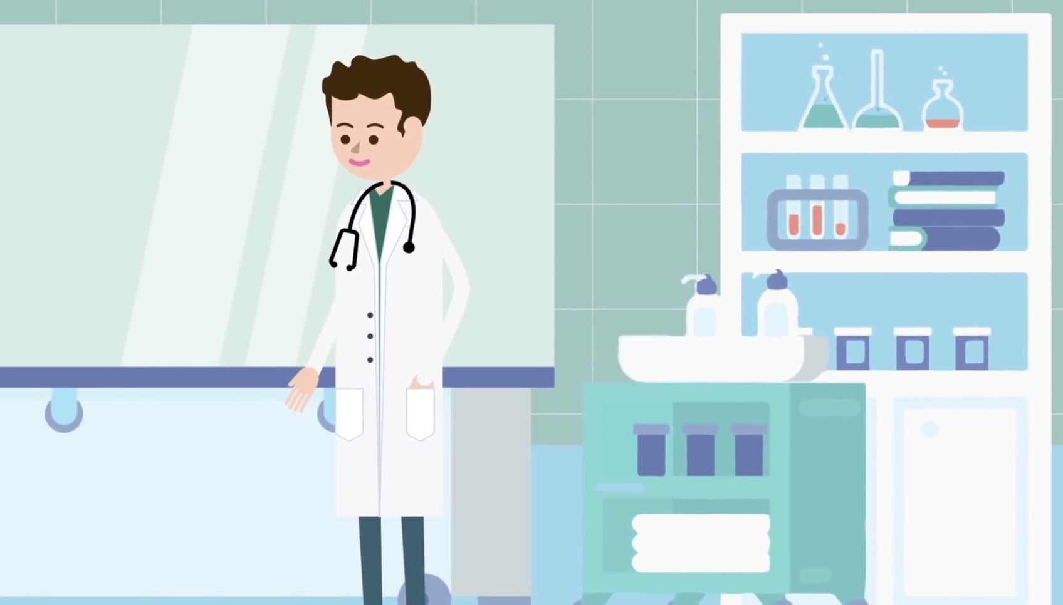
※醫院的互補色應用

Slide 4
新增投影片標題 - 2

Slide 5
手術室中為何醫生穿著與牆壁和某些物品是藍色、綠色或藍綠色？

Slide 6
因為器官都是鮮紅色

Slide 7
盯著鮮紅的器官一直看，大腦出現對顏色過飽和的現象。

Slide 8
這是一種感官的神經疲倦

Slide 9
這種疲倦持續，醫生會對開刀中的器官無法正確且有效的區別，很可能會讓開刀產生失誤，所以這時目光能轉移到綠色上，就能保持大腦對紅色的敏感性。 那你可能會說那穿白色的衣服就好啊!穿綠色的做啥？

Slide 10
視覺暫留(餘暉效應)

Slide 11
視覺暫留(疲勞度越高暫留越久)

Slide 12
視覺暫留會與原物體看到的顏色相反成互補色顏色。

Slide 13
如果穿白衣服，暫留會出現在衣服上而且會呈現互補色，這樣很可能影響醫生開刀的判斷。

Slide 14
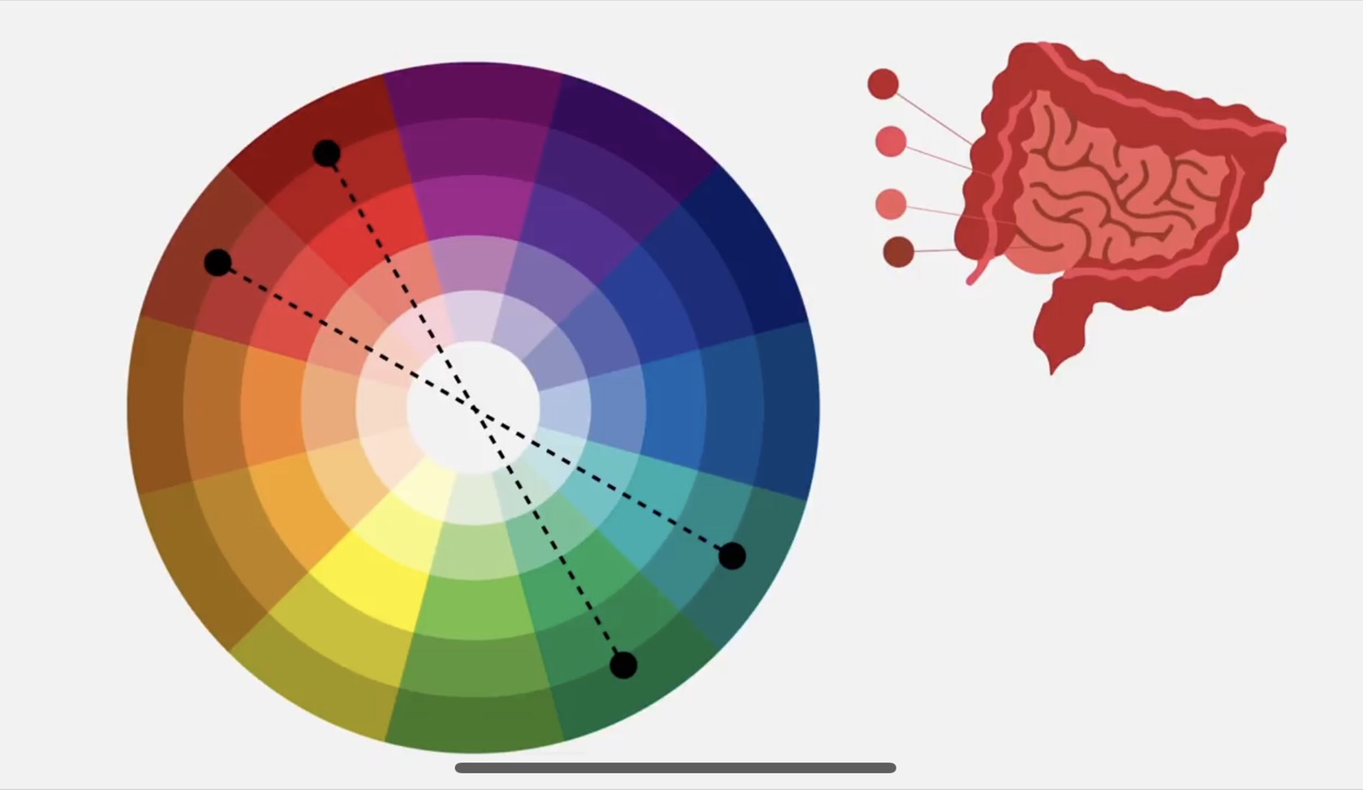
器官的顏色有紅色、橘色的顏色，所以藍色和綠色可以提高敏感度，才不會被視覺暫留影響。

Slide 15
還有~~~藍綠色衣服還有一種好處，被血濺到會呈現褐色，不會像濺到白袍上會很鮮紅，產生過多的視覺衝擊。

Slide 16
END

